Slide 1
本日お話しすること
研究の進捗
検索結果の分析

Slide 2
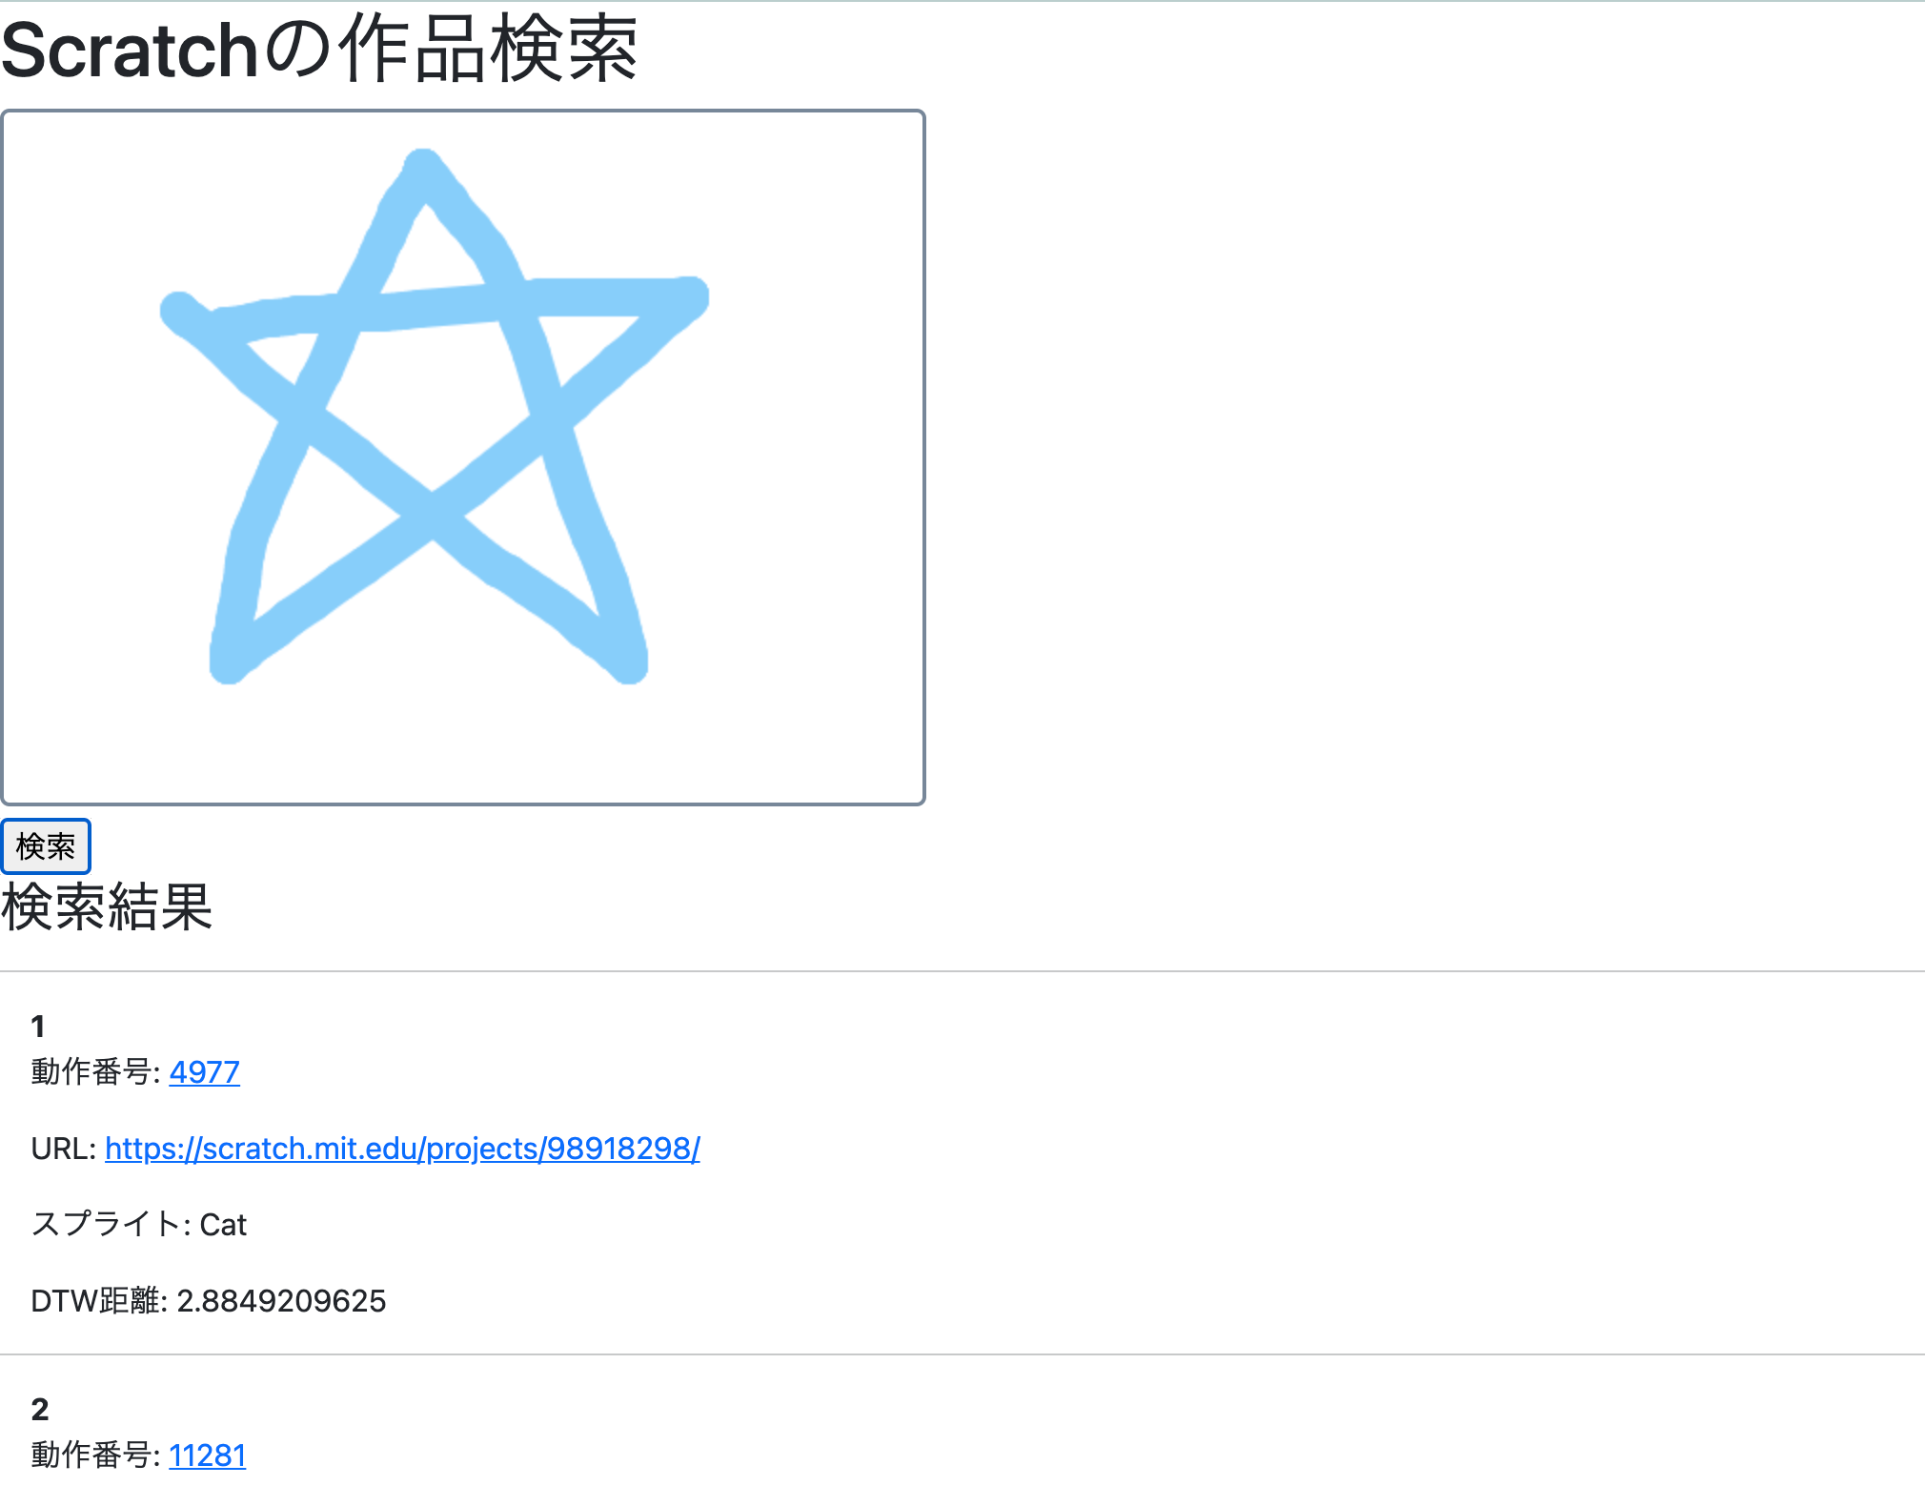
研究の進捗：入力の実装
検索したい動きをcanvasに
描画することで入力
入力との距離が
近い順に動作を出力

Slide 3
検索結果の分析：現時点で考えていること
福地研究の目的：類似動作を含むScratch作品を抽出する
本分析の目的：検索者の求める動作が提示される距離を明らかにする
分析手法：入力を複数用意し，検索結果について定量/定性分析を行う
定量分析：検索結果の距離の分布を調べる
定性分析：検索結果の中から距離の異なる動作を複数提示し，類似性を評価する

Slide 4
検索結果の分析：現時点で考えていること
定性分析における評価方法
動作のスナップショット
動作の見た目が入力と類似しているかをリッカート尺度(5段階)で評価
類似している/やや類似している/どちらともいえない/やや類似していない/類似していない
評価の理由を記述
動作のスナップショット + プログラム
プログラムを見て入力と同じ動作を実装できそうかをYes/Noで評価

Slide 5

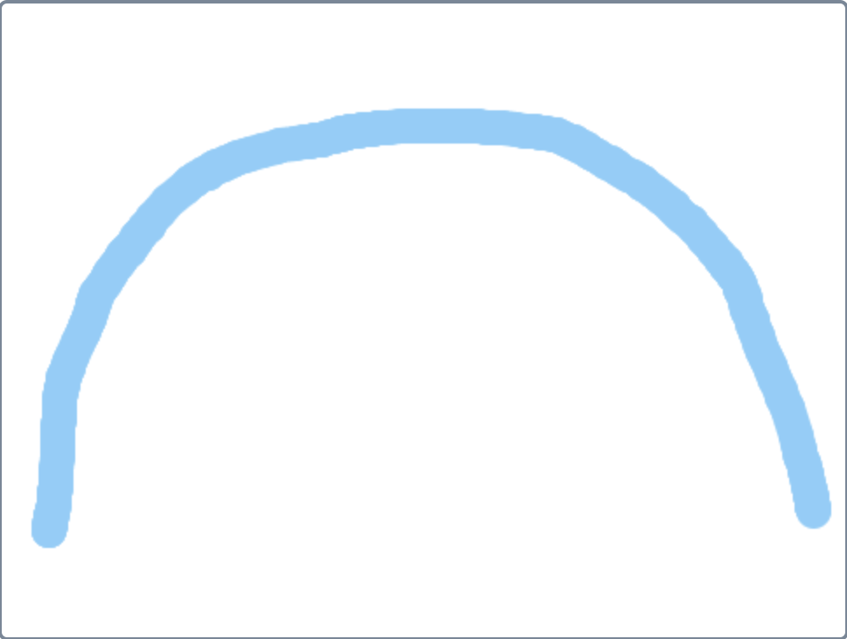


検索結果の分析：現時点で考えていること
分析で用いる入力の案
単純な動作：1ステップで終了する
入力A：左下から右上へ直線移動
入力B：左から右へ曲線移動
複雑な動作：複数ステップで終了する
入力C：左上から時計回りに四角形を描く
入力D：徐々に小さくなる円を描く
入力A
入力B
入力C
入力D

Slide 6
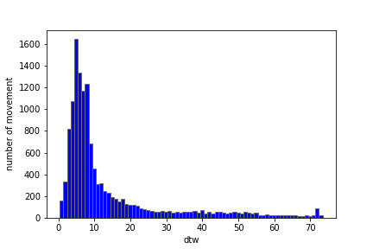
検索結果の分析：福地によるお試しの分析 - 動作A：左下から右上へ移動
定量分析
平均値：13.6
中央値：7.53
最小値：0.37
最大値：73.4

Slide 7
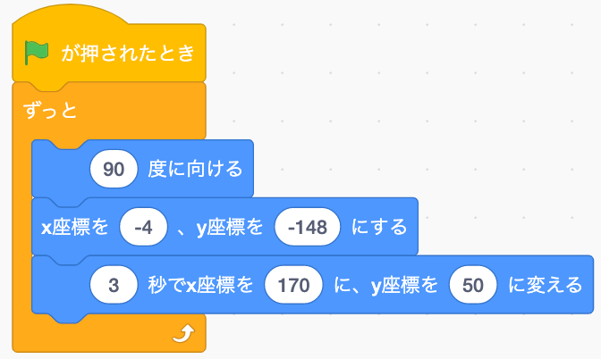
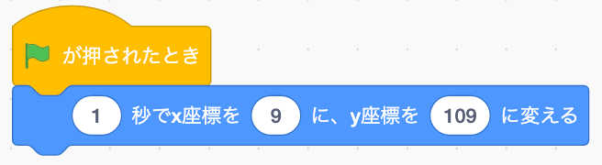
検索結果の分析：福地によるお試しの分析 - 動作A：左下から右上へ移動
定性分析
距離：0.37
動作のスナップショット：類似している
動作のスナップショット + プログラム：Yes
距離：1.03
動作のスナップショット：類似している
動作のスナップショット + プログラム：Yes

Slide 8
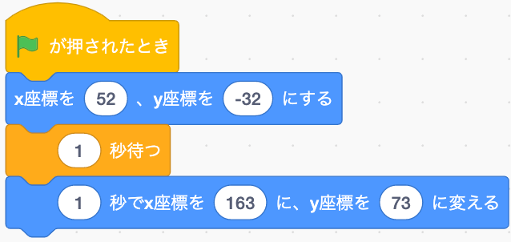
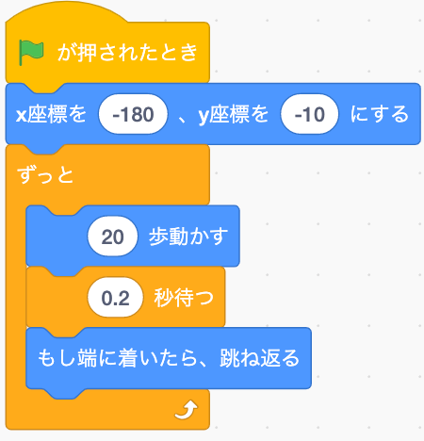
検索結果の分析：福地によるお試しの分析 - 動作A：左下から右上へ移動
定性分析
距離：1.50
動作のスナップショット：類似している
動作のスナップショット + プログラム：Yes
距離：2.00
動作のスナップショット：類似していない
動作のスナップショット + プログラム：No

Slide 9
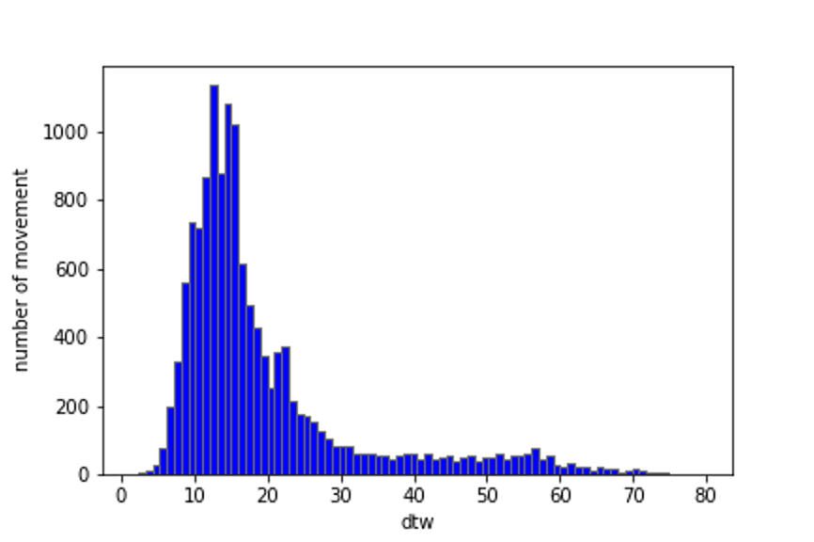
検索結果の分析：福地によるお試しの分析 - 動作B：左から右へ曲線移動
定量分析
平均値：19.5
中央値：15.2
最小値：1.35
最大値：79.6

Slide 10
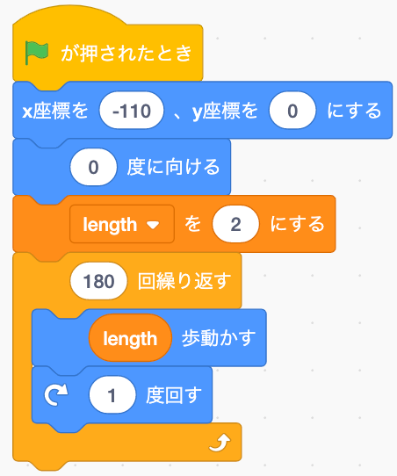
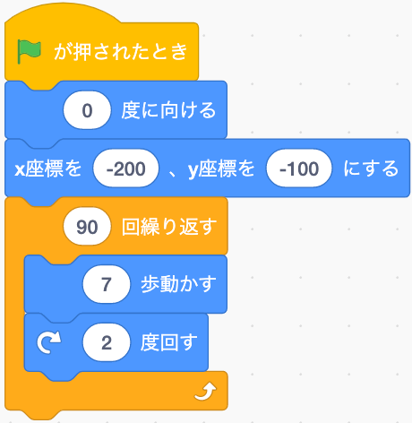
検索結果の分析：福地によるお試しの分析 - 動作B：左から右へ曲線移動
定性分析
距離：1.35
動作のスナップショット：類似している
動作のスナップショット + プログラム：Yes
距離：2.13
動作のスナップショット：類似している
動作のスナップショット + プログラム：Yes

Slide 11
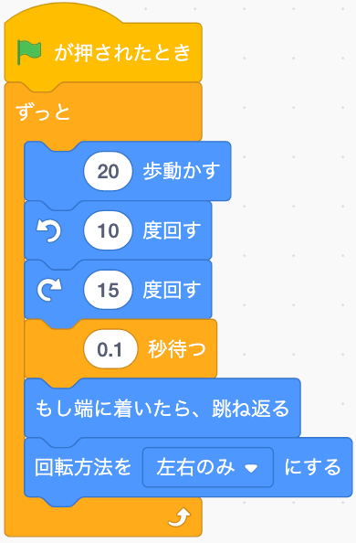
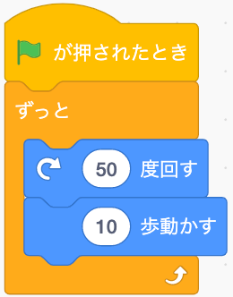
検索結果の分析：福地によるお試しの分析 - 動作B：左から右へ曲線移動
定性分析
距離：3.11
動作のスナップショット：類似している
動作のスナップショット + プログラム：No
距離：4.04
動作のスナップショット：類似していない
動作のスナップショット + プログラム：No

Slide 12
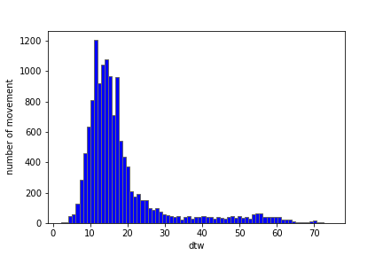
検索結果の分析：福地によるお試しの分析 - 動作C：左上から右上へ直線移動
定量分析
平均値：18.4
中央値：14.9
最小値：2.28
最大値：74.5

Slide 13
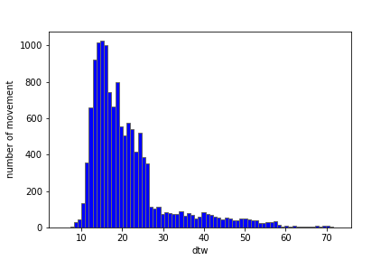
検索結果の分析：福地によるお試しの分析 - 動作D：徐々に小さくなる円を描く
定量分析
平均値：21.3
中央値：18.4
最小値：5.36
最大値：72.6

Slide 14
本日議論したいこと
検索結果の分析
分析手法や入力案は適切か？
検索結果から選択する動作はどのようにして決定するか？

